Slide 1


Úspěchy MAS Brdy
Od založení po současnost
Mgr. Helena Kosová 31. 3. 2016, Jince

Slide 2
Obecné informace o MAS Brdy

Slide 3

Obecné informace
plný název | MAS Brdy, z. ú.
sídlo | Čsl. dělostřelců 172, Jince
zakladatelé | Městys Jince, Obec Obecnice
doba trvání | založeno na dobu neurčitou

Slide 4
Obecné informace – hlavní služby
rozvoj regionu Brdy a jeho propagace
vytvoření strategií a plánů rozvoje území
shromažďování informací o území a provoz informačního centra
poradenská činnost
podpora zemědělství, ochrana životního prostředí
posuzování, koordinace a služby spojené s financováním projektů vedoucích k rozvoji regionu
vzdělávání lidského potenciálu v regionu

Slide 5
Projekty a akce MAS Brdy

Slide 6

Projekt spolupráce
Spolupráce místních akčních skupin v oblasti podpory dobré praxe, výměny zkušeností a stanovení doporučených způsobů evaluace a monitoringu strategií MAS na území Středočeského kraje
Doba konání: 1. 9. 2014 – 31. 5. 2015

Slide 7

Studentské sociální minipodniky
Celý název: Studentské sociální minipodniky – příležitost pro spolupráci a rozvoj venkovské oblasti pod Brdy – CZ.1.07/1.1.00/54.0047
Cíl projektu: Zkvalitnění počátečního vzdělávání s cílem zvýšení motivace k dalšímu vzdělávání a zlepšení budoucí uplatnitelnosti na trhu práce
Doba realizace: 1. 9. 2014 – 31. 7. 2015
Plánované způsobilé náklady projektu: 13.106.680,01 Kč

Slide 8
Studentské sociální minipodniky
Partneři projektu:
  MAS Brdy, z. ú.,
  Obec Obecnice,
  Základní škola a Mateřská škola Zaječov,
  Základní škola a Mateřská škola Jince,
  Základní škola, Příbram VII, 28. října,
  Základní škola T. G. Masaryka Komárov

Slide 9
Studentské sociální minipodniky
Podstatou projektu uskutečňování partnerství 5 základních škol na území MAS Brdy
Byly zavedeny neobvyklé výukové metody formou studentských sociálních minipodniků
V rámci minipodniků žáci absolvovali besedy, exkurze, výstavy, workshopy
Samotné minipodniky fungovaly jako opravdová firma – děti vydávaly faktury, prováděly jednoduché účetnictví, administrovaly webové stránky firmiček, tvořily marketingové podklady, prezentovaly své podniky na výstavách, apod.
Zapojováni byli také pedagogové, starostové obcí, úřad práce, hospodářská komora, aj.

Slide 10
Studentské sociální minipodniky
KDY: 5. 6. 2015 od 9: 00
KDE: Masarykova ZŠ Obecnice
Výstava výrobků žáků základních škol proběhla v rámci projektu Studentské sociální minipodniky – příležitost pro spolupráci a rozvoj venkovské oblasti pod Brdy CZ.1.07./1.1.00/54.0047 INVESTICE DO ROZVOJE VZDĚLÁNÍ

Slide 11



Slide 12

Školení podnikatelů
KDY: 15. 6. 2015 od 17:00, 17. 6. 2015 od 18:00
Školení pro malé, drobné podnikatele, kteří jsou členi MAS BRDY z. ú., proběhlo v rámci operačního programu podnikání a inovace pro konkurenceschopnost 2014 – 2020

Slide 13

Celostátní síť pro venkov – Seminář PRV
Naše MAS je oficiálním partnerem Celostátní sítě pro venkov
1. října 2015 ve spolupráci s Celostátní sítí byl uspořádán v obci Suchodol Seminář – setkání s veřejností, podnikateli a zemědělci při příležitosti zahájení příjmu žádostí do 1. kola Programu rozvoje venkova

Slide 14

Ostatní školení
26.10.2015 Veřejné projednávání – Vzdělávání
7.1.2016 Školení starostů – výzva č. 18 IROP
13.1.2016 Programový výbor + výzva č. 18 IROP
14.1.2016 Workshop hasiči – výzva č. 19 IROP
20.1.2016 Kulatý stůl pro podnikatele – Dotační možnosti na území MAS Brdy

Slide 15
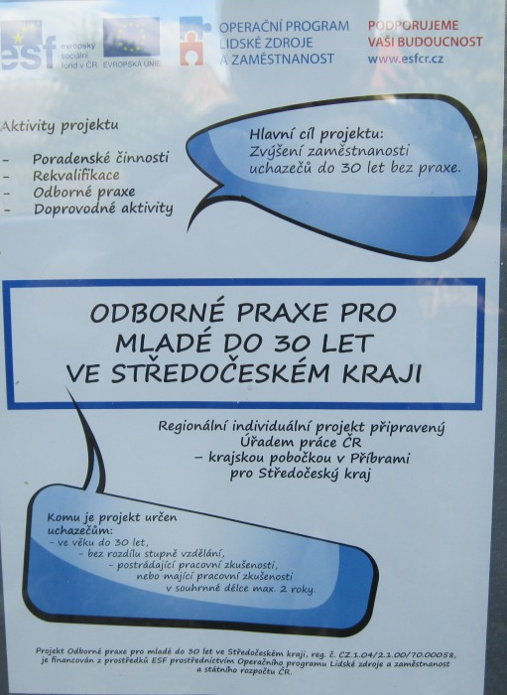
Projekty Úřadu práce
Do tohoto projektu jsme byli zapojeni 3x
V současné době již další zapojení není možné
Dotována byla pracovní místa našich pracovníků:
  slečna Skřehotová,
  slečna Bc. Doležalová,
  paní Bělská

Slide 16
Získání standardizace MAS
Dne 16. 12. 2015 nám bylo vydáno Osvědčení o splnění standardů MAS
Díky osvědčení budeme moci v následujících letech „rozdělovat peníze“ na území MAS Brdy v rámci Strategie komunitně vedeného místního rozvoje
Proces vydání osvědčení probíhal již od roku 2014

Slide 17

Místní šetření
Zaměstnanci MAS Brdy aktivně navštěvovali v minulém roce obce na svém území a prováděli místní šetření pro tvorbu SCLLD

Slide 18

SCLLD
Schválení Strategie komunitně vedeného místního rozvoje na Valném shromáždění dne 04.02.2016
Podání žádosti o podporu dne 12. 02. 2016 – zatím nejsou známy žádné výsledky hodnocení – jakmile nějaké obdržíme, ihned Vás informujeme
Strategie před odesláním konzultována s odborníkem

Slide 19
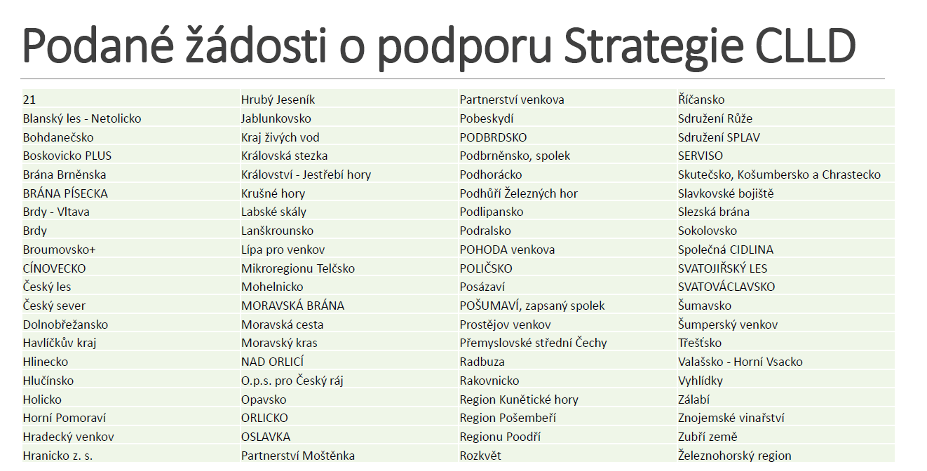
SCLLD
Žádost o podporu zařazena do hodnocení

Slide 20
Děkujeme za pozornost
Sledujte nás: www.masbrdy.cz

